Slide 1


Základní principy a historie ultrazvukového vyšetřování
Tomáš Jůza
Klinika radiologie a nukleární medicíny FN Brno
Biofyzikální ústav LF MU
Kurz UZ techniky
Čejkovice 2019

Slide 2
Ultrazvuk
Lazzaro Spallanzani 1794 – echolokace
netopýrů mechanickým vlněním
o vyšší než slyšitelné frekvenci
Mechanické vlnění, f >20kHz
(v praxi k diagnostice 2-18MHz)
Podélné (zahušťování a zřeďování)
Příčné (pružné pevné látky, povrchy
kapalin)
Prostředí | Rychlost [m.s^{–1}]
Vzduch | 330
Destilovaná voda | 1480
Sklivec | 1532
Játra | 1550
Měkké tkáně | 1550
Ledviny | 1560
Kost | 3500

Slide 3
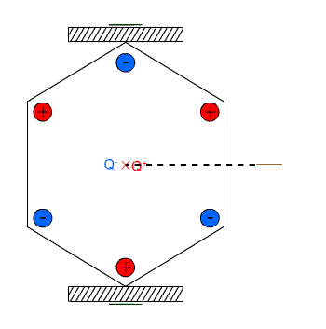
Piezoelektrický jev
Pierre a Jacques Curie, 1880
schopnost krystalu generovat elektrické napětí při jeho
deformování (pouze krystaly, které nemají střed symetrie)
nepřímý piezoelektrický jev
deformace krystalu ve vnějším elektrickém poli
(Elektrostrikce…)
Deformací se ionty opačných nábojů posunou
v krystalové mřížce tak, že elektrická těžiště záporných
a kladných iontů, která se v nezdeformovaném krystalu
nacházejí ve stejném bodě, se od sebe vzdálí. Na určitých plochách krystalu se objeví elektrický náboj.

Slide 4
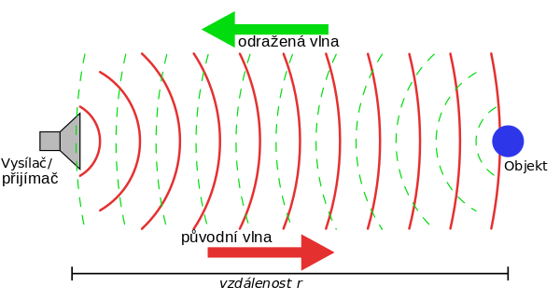
Sonar
Sound Navigation And Ranging
1914
Aktivní sonar
Pulse-echo princip
„hydrophone“

Slide 5
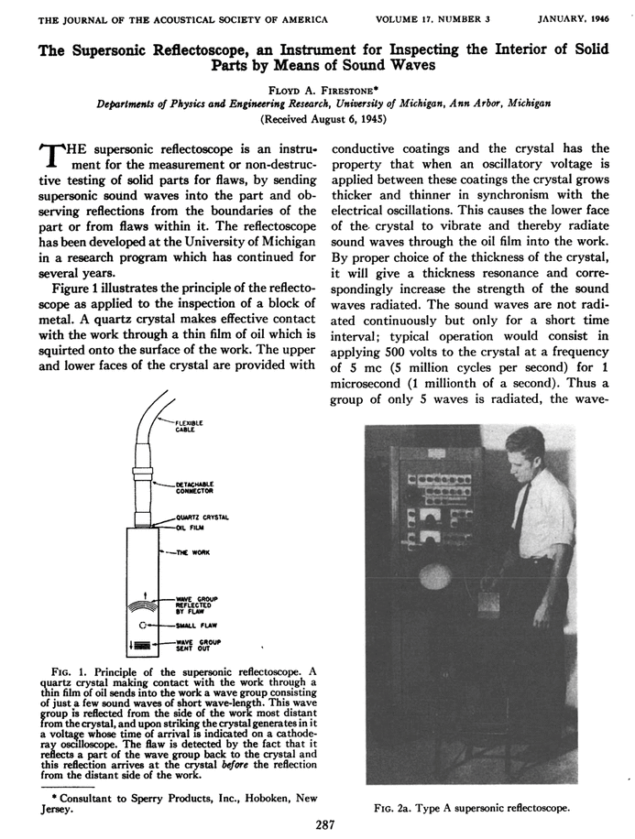
Ultrazvuk v praxi
První praktické využití - 1941
detekce vad kovových materiálů
„supersonic reflectoscope“

Slide 6
Průkopníci v medicíně
Karl Theodore a Friederich Dussik - 1937 (mozkové nádory)
George Ludwig – 1949 (lokalizace žlučových kamenu, rychlost šíření UZ)
John Julian Wild - 1950 (ileus) A-mód
Douglas Howry - 1949 B-mód skener (somaskop)
Ian Donald - 1958 (gynekologie) A-mód, B-mód
Inge Edler a Carl Hellmuth Hertz 1954 -M- mód echokardiografie
Notes:
http://www.ob-ultrasound.net/history1.html

Slide 7
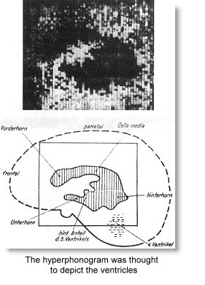
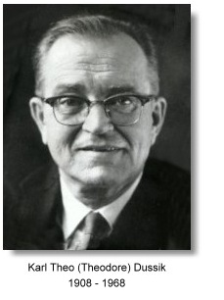
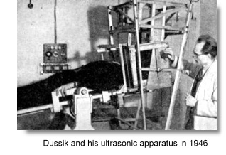
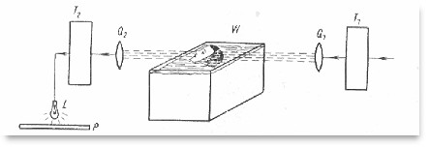
Karl Theodore Dussik
T1 -- ultrasonic generator, Q1-- transmitter, Q2 -- receiver, T2 -- converter amplifier, W -- waterbath,
L -- light, P -- photographic/ heat-sensitive paper *
from "Ultraschall" by Lieselott Herforth and Herbert Winter. B.G. Teubner Verlagsgesellschaft, Leipzig, 1958.
Notes:
Vídeň
Transmisní ultrazvukové vyšetření
Snaha o detekci mozkových nádorů – výsledky však vyvráceny jako variety šíře lebečních kostí
K detekce nepoužíval piezoelektrický princip ale fotografický

Slide 8
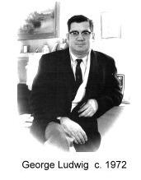
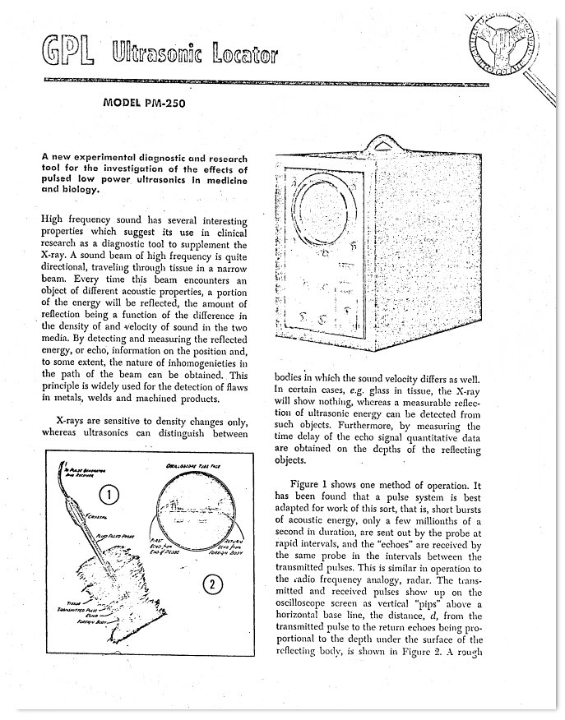
George Döring Ludwig
Notes:
Americká armáda,Bethesda Maryland
Stanovil rychlost šíření ultrazvuku v měkkých tkáních, hodnota s níž se počítá dodnes 1540m/s
Detekce žlučových kamenný v měkkých tkáních A modem

Slide 9
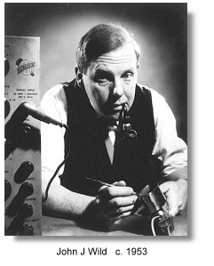
John Julian Wild
http://www.ob-ultrasound.net/jjwildbio.html
Notes:
Anglicky chirurg, po WW2 emigrace do USA
A mod k detekci ileu
Šíře a vrstvy stěny střeva
B mod k detekce nádoru prsu a měkkých tkání

Slide 10
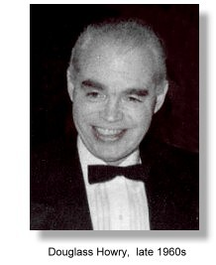
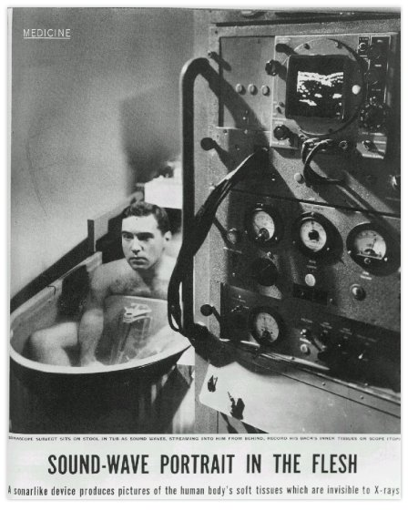
Douglass Howry
Notes:
Především technická stránka vyšetření
1949 1. B –mod skener
imerzní prostředí
Soamscope 1954,
princip dorzálních akustických stínů žeber…. Potřeba pohledu z více úhlů

Slide 11
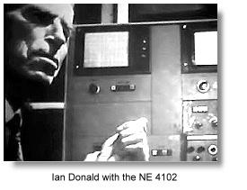
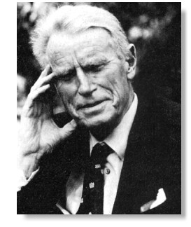
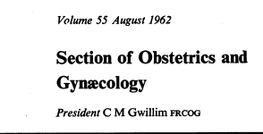

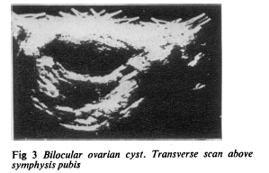
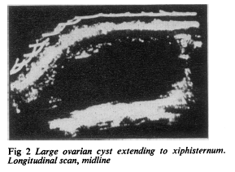
Ian Donald
Notes:
Skotsko
Gynekologie-porodnictví
Metal-flaw detektor
1958, “Investigation of Abdominal Masses by Pulsed Ultrasound.”
Močový měchýř jako akustické okno do pánve

Slide 12
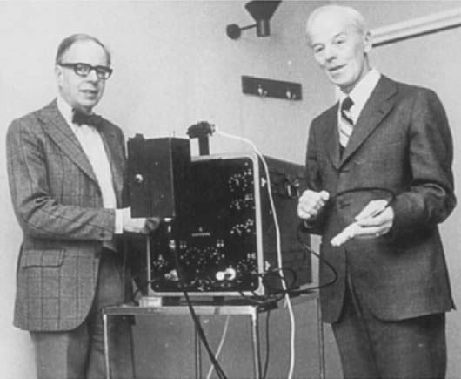
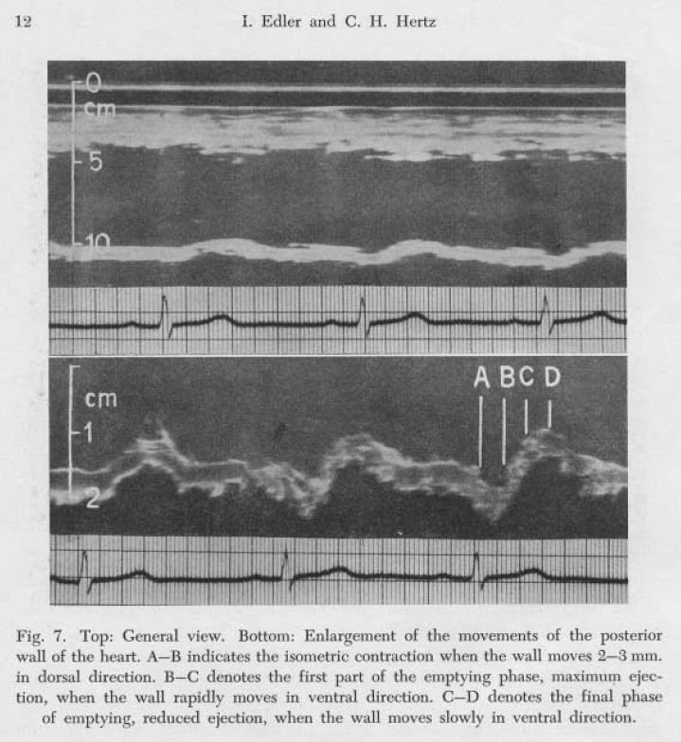
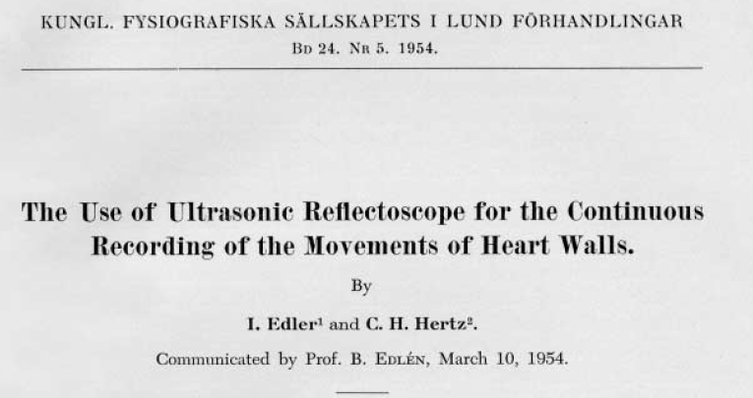
Inge Edler a Carl Hellmuth Hertz
Notes:
Švédsko
Real-time a M-mode echokardipgrafie

Slide 13
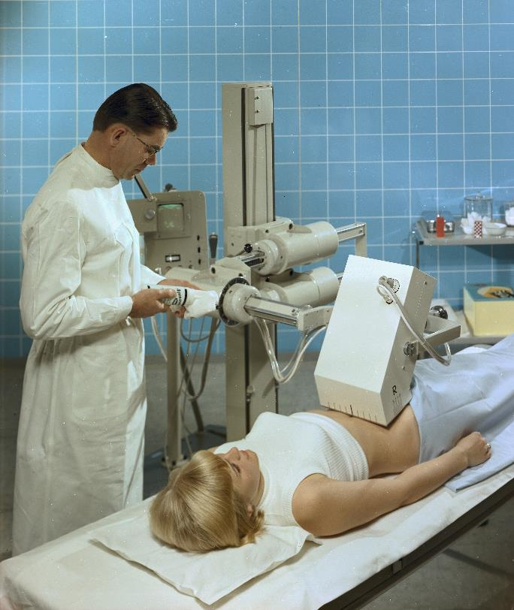
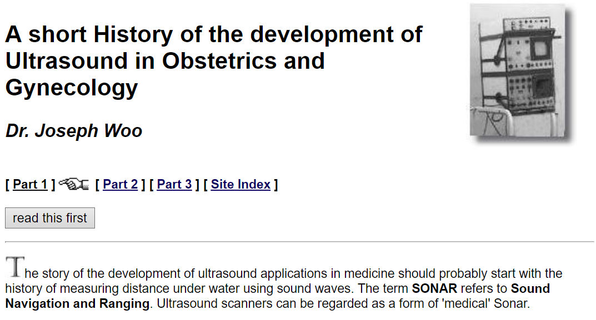
www.siemens.com/press
http://www.ob-ultrasound.net/history1.html
Vidoson 635, Siemens
První B-mód v reálném čase komerčně dostupný, 1967
Notes:
https://www.siemens.com/press/en/presspicture/?press=/en/presspicture/2014/healthcare/im2014110169hcen.htm&content[]=H&content[]=HC

Slide 14
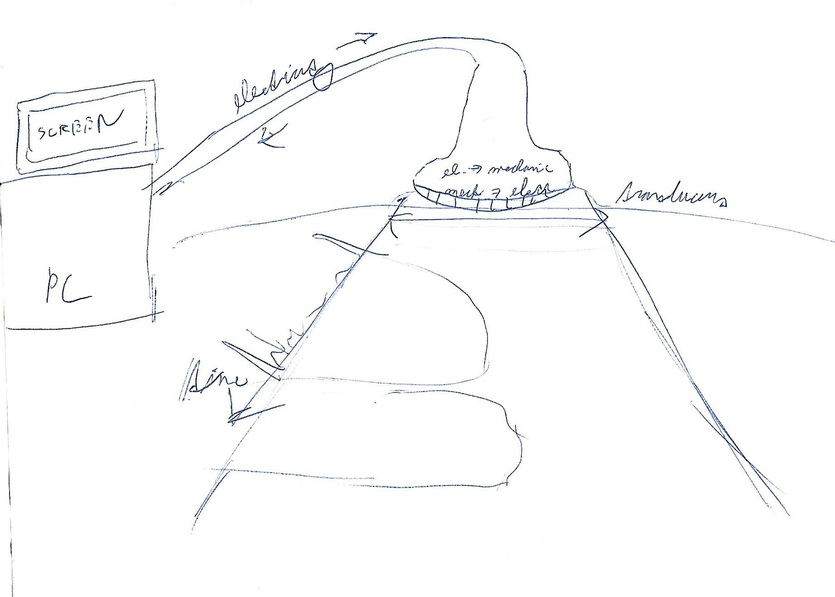
Základní principy ultrazvukového vyšetřování

Slide 15
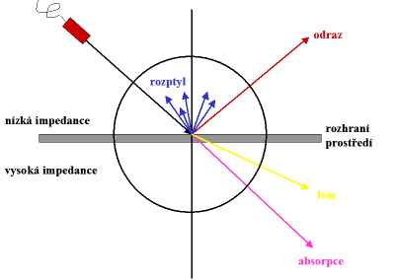
Šíření ultrazvuku prostředním
odraz
  na rozhraní dvou prostředí s výrazně rozdílnou impedancí
rozptyl
  na mikroskopických rozhraních, jejichž velikost je menší než vlnová délka vysílaného ultrazvuku
ohyb, lom
  na rozhraní dvou prostředí, když vlnění
  nedopadá kolmo (vznik UZ artefaktů)
absorpce
  postupná ztráta energie při průchodu
  prostředním (formou tepelné energie)
  roste s frekvencí a hustotou

Slide 16
Principy ultrazvukového zobrazování
Odražené akustické vlnění na rozhraní prostřední s rozdílnou akustickou impedancí
Čas a intenzita
Akustická impedance - odpor, který klade prostředí ultrazvuku
  Rozhodující veličina při odrazu a lomu UZ vln na akustických rozhraních

Slide 17
Možnosti rekonstrukce obrazu
A mód (Amplitude)
  jednorozměrný UZ paprsek
B mód (Brightness)
  2D zobrazení v reálném čase
  Horizontální poloha – směr odrazu
  Vertikální poloha – čas resp. hloubka
  Jas – intenzita odrazu
(3D, 4D)
M mód (Motion)
  Jednorozměrný B-mód + čas
A – mód, J. Wild, Reid 1952
Notes:
Wild, J. J. & Reid, J. M. Application of Echo-Ranging Techniques to the Determination of Structure of Biological Tissues. Science 115, 226–230 (1952).

Slide 18
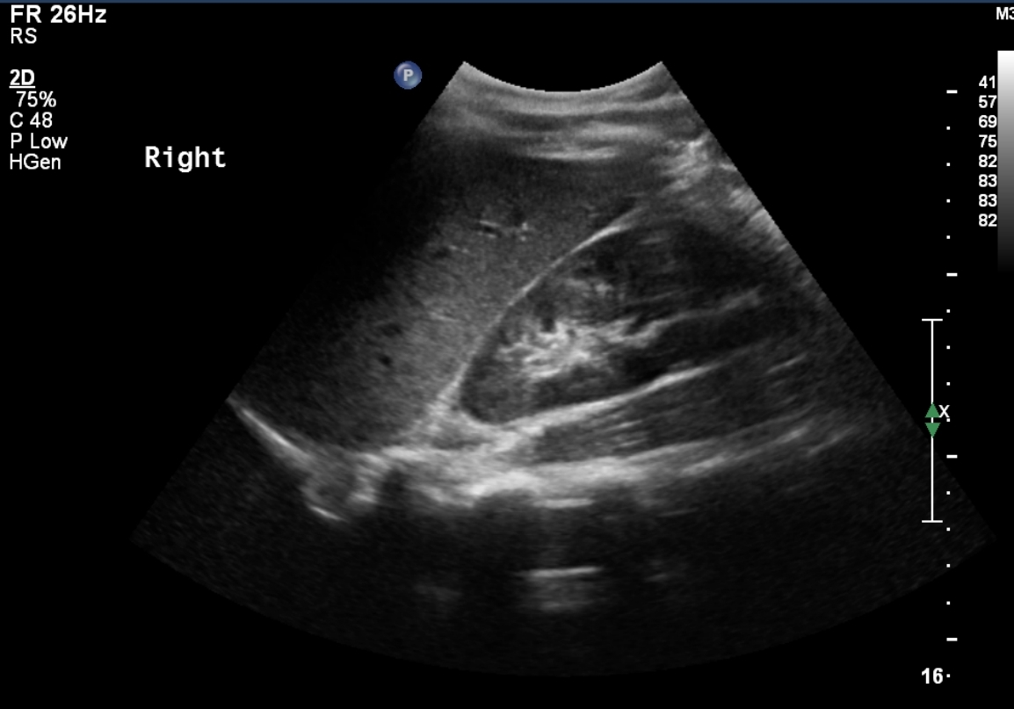
B-mód
Notes:
Frame rate – b mod: FR = 77000/(# cycles/sector x depth)
dáno pulse repetitiry frequency -> hloubkou zobrazované oblasti, i frekvencí sondy

Slide 19
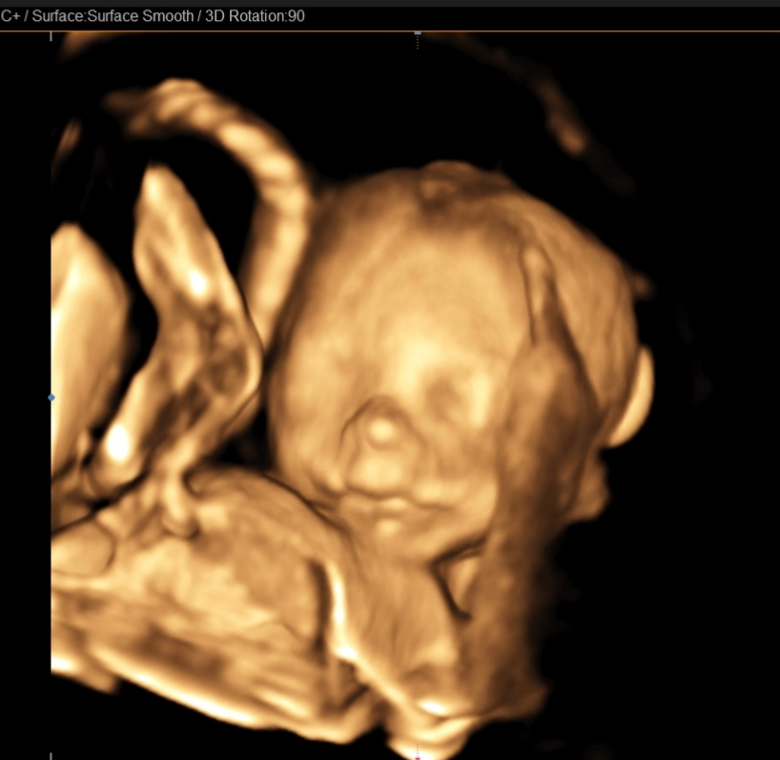
3D

Slide 20
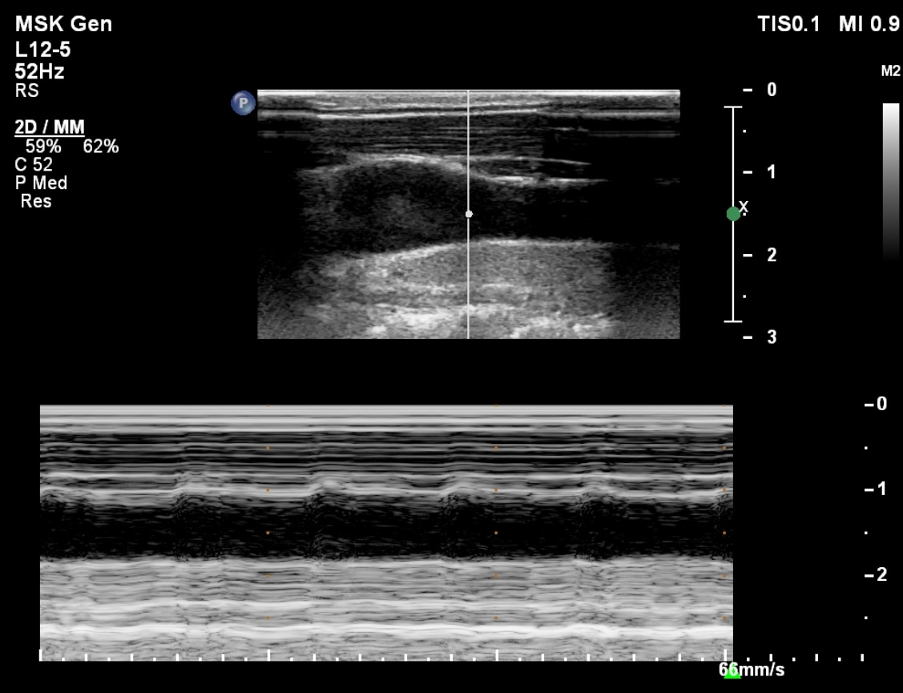
M-mód

Slide 21
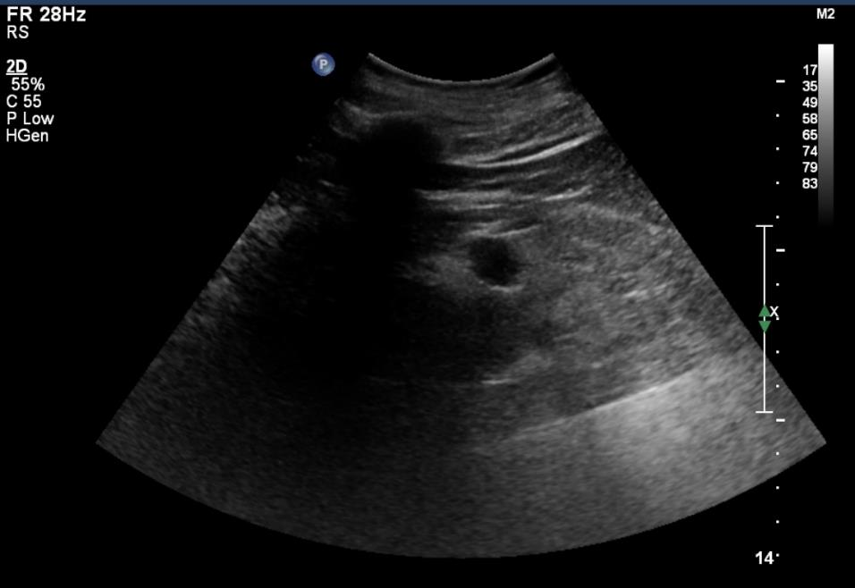
Notes:
Dorzální stín
Dorzální zesílení
Fenomén okrajového stínu

Slide 22
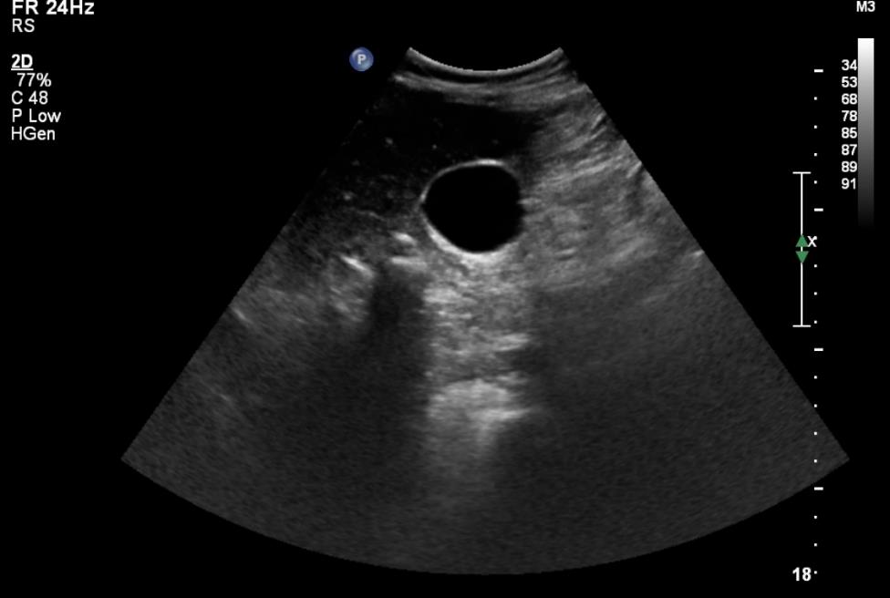

Slide 23
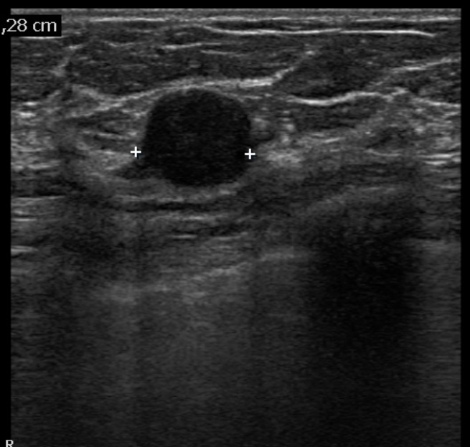

Slide 24
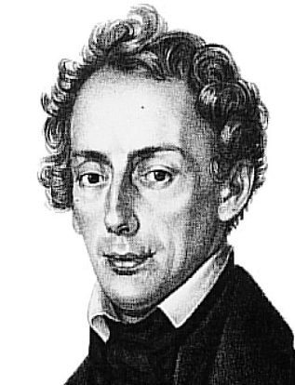
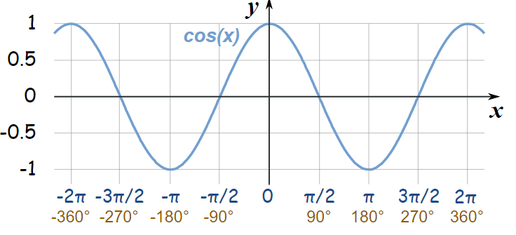
Dopplerův jev
Johann Christian Doppler 1845
Přibližuje-li se zdroj zvuku o konstantní výšce (frekvenci) tónu směrem k pozorovateli, vnímá pozorovatel výšku tónu vyšší, rozdíl mezi frekvencemi záleží na rychlosti pohybu.
velikost frekvenčního posuvu je přímo úměrná frekvenci, rychlosti krevního toku a kosinu úhlu, který svírá směr UZ vln a tok krve
  kritická mez nad 60°

Slide 25
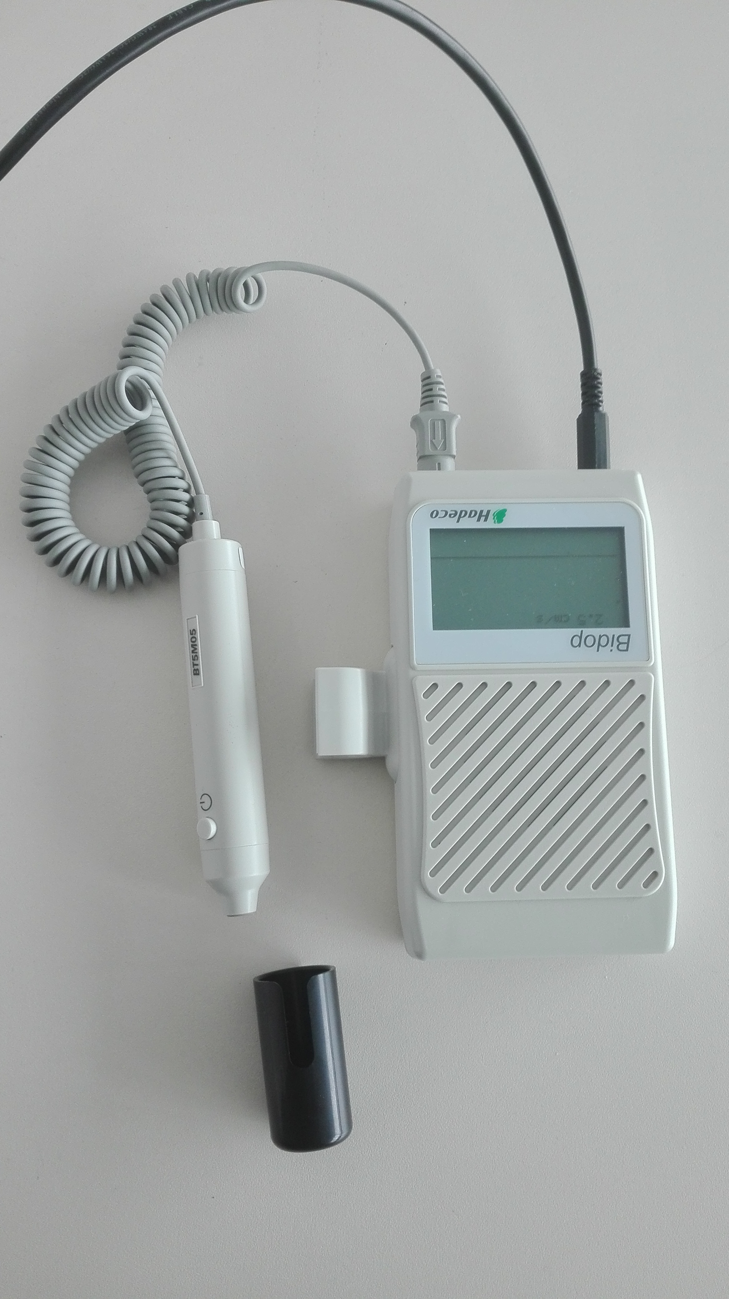
Dopplerovské techniky
Kontinuální doppler
  kontinuální nosnou vlnou (CW)
  nelze určit hloubka, ze které signál přichází
Pulzní doppler
  jeden elektroakustický měnič, který střídavě
  ultrazvukové vlnění vysílá a přijímá
  doba mezi vysláním a příjmem ultrazvukového impulzu je úměrná vzdálenosti cévy od ultrazvukové sondy
  umožňuje záznam rychlostního spektra toku krve v cévě

Slide 26
Barevný doppler
v B-obrazu je definovaná výseč, ze které je dopplerovská informace o rychlosti a směru toku analyzována a zobrazena v podobě barevných pixelů (BART)
Spektrální záznam
Graf závislosti rychlosti na čase
Duplexní
kombinace dvojrozměrného dynamického zobrazení (B-mode) a pulsního dopplerovského měření
Triplexní
kombinace B zobrazení se spektrální křivkou a barevným dopplerem

Slide 27
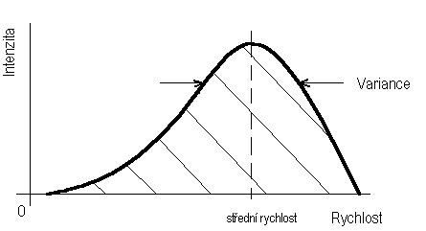
Energetický doppler
zobrazuje celou energii dopplerovského signálu
úměrná ploše vymezené spektrální křivkou

Slide 28
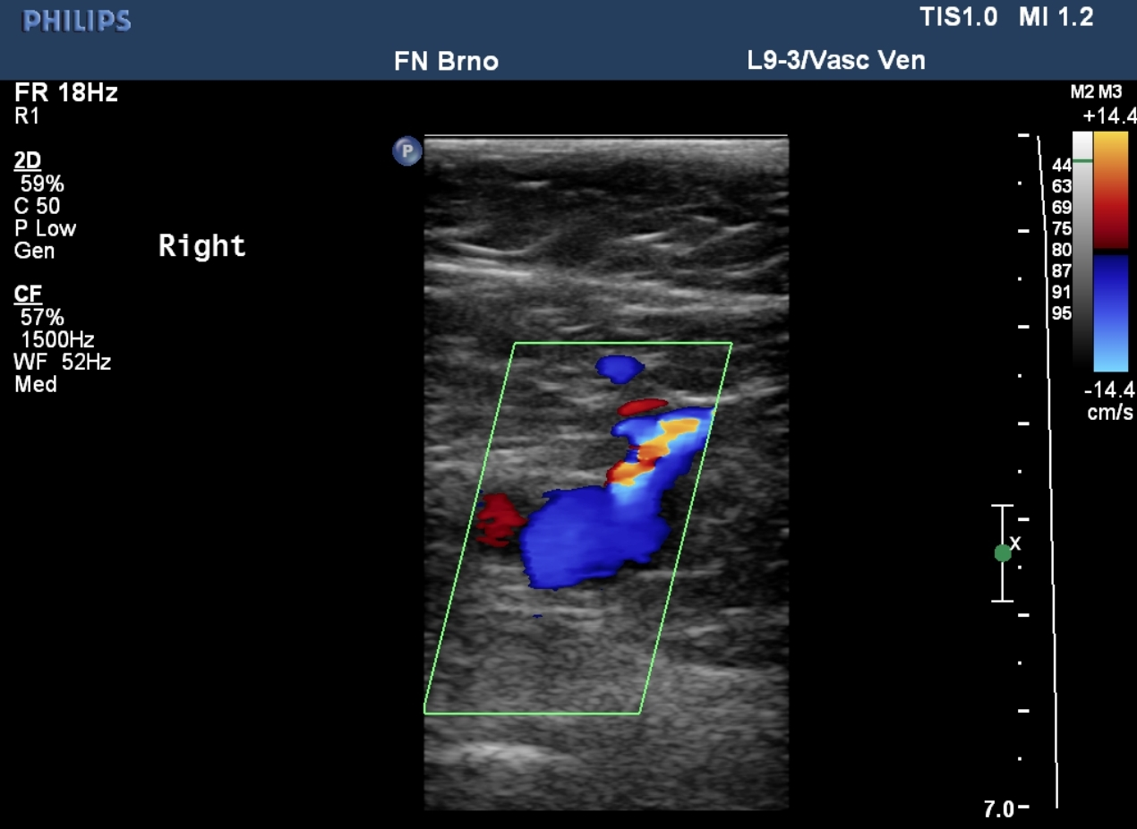
Spektrální záznam z
kontinuálního „dopplera“
Barevný mód

Slide 29
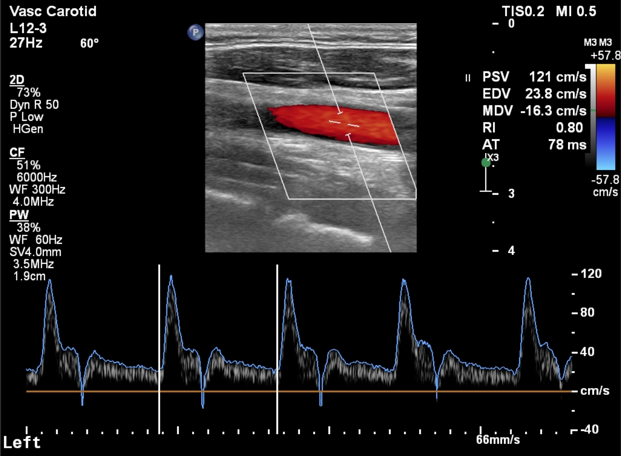
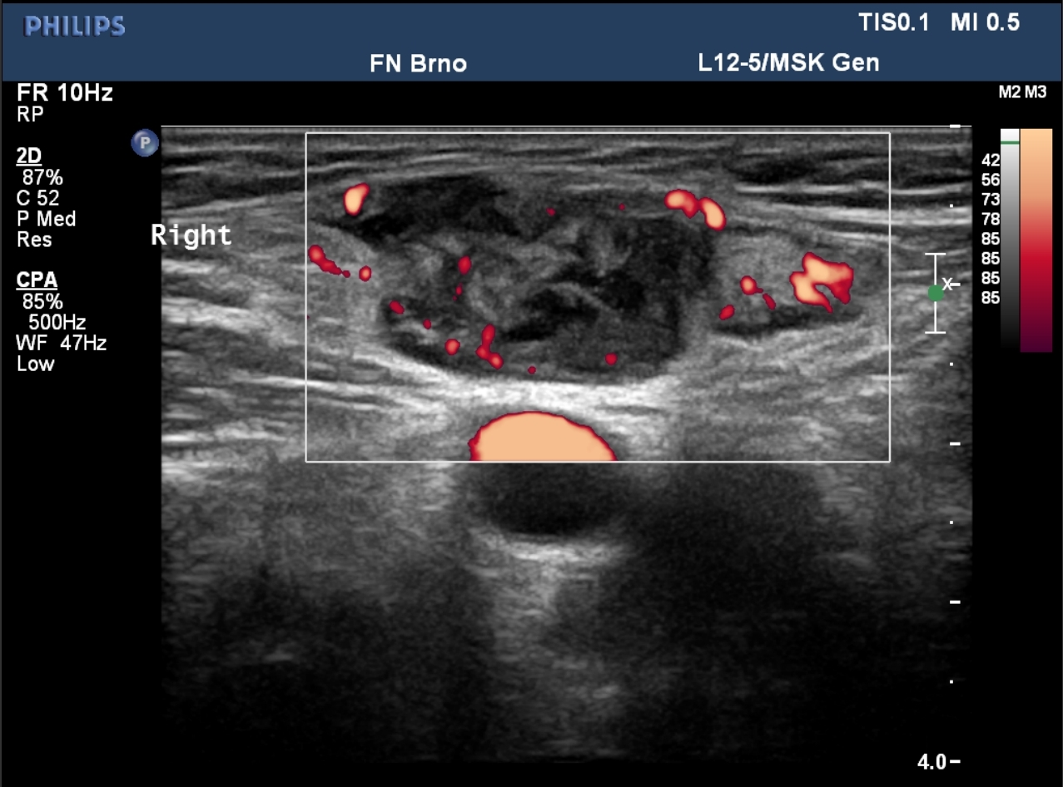
Triplexní zobrazení
Power doppler

Slide 30
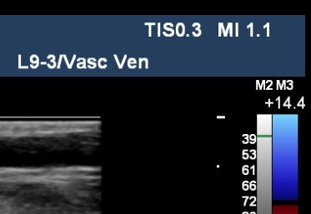
Bezpečnost ultrazvukového vyšetřování
Mechanický index (MI)
s kavitací spojené bioefekty
Závisí na akustickém tlaku a frekvenci
MI < 1,9
Tepelný index (TI)
poměr aktuálního výkonu k hodnotě která by zvýšila teplotu o 1°C
TIS – „soft tissue“, TIB – „bone“, TIC – „cranial bone“
Notes:
https://radiopaedia.org/articles/thermal-index?lang=us
https://radiopaedia.org/articles/mechanical-index
Intensity <720mW/cm2

Slide 31
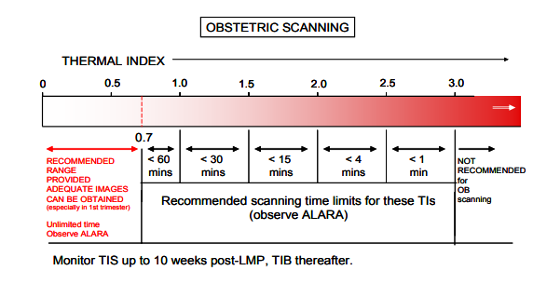
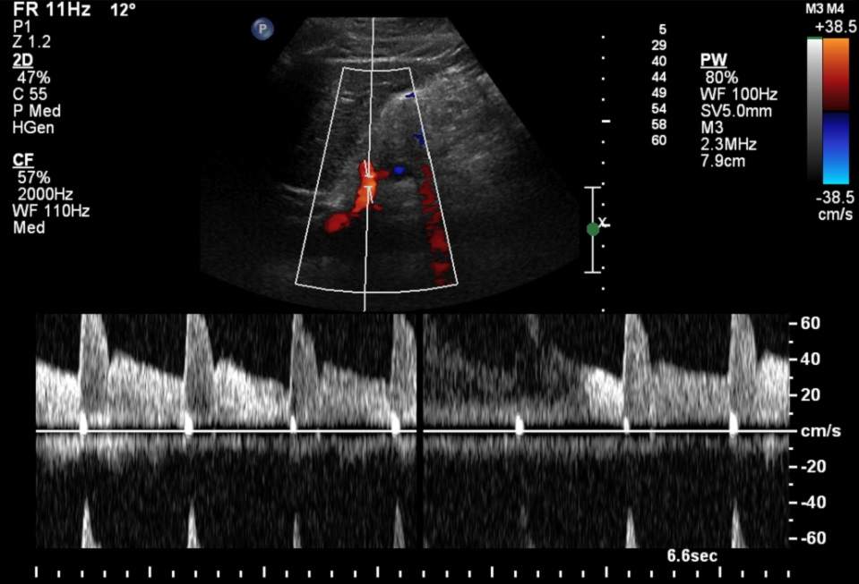
The British Medical Ultrasound Society. Guidelines for the safe use of diagnostic ultrasound equipment Prepared by the Safety Group of the British Medical Ultrasound Society.
Notes:
Aliasing – dopplerovská posun větší než polovina pulse repetitive freq.

Slide 32
Princip Dopplerovského zobrazení
Tomáš Jůza
Klinika radiologie a nukleární medicíny FN Brno
Biofyzikální ústav LF MU
Kurz UZ techniky Čejkovice
18.1.2020

Slide 33
Dopplerův jev
Přibližuje-li se zdroj zvuku o konstantní výšce (frekvenci) tónu směrem k pozorovateli, vnímá pozorovatel výšku tónu vyšší, rozdíl mezi frekvencemi záleží na rychlosti pohybu.
Johann Christian Doppler, 1845
Při ultrazvukovém Dopplerovském zobrazení je zdrojem frekvenčního posunu zpětně rozptýlené vlnění od pohybujících se krevních elementů.

Slide 34
Zdroj dopplerovského posunu
Krev v B-modu anechogenní – neobsahuje zdroj odrazu UZ vlnění
Krevní elementy (především červené krvinky) menší než vlnová délka ultrazvukového vlnění
Vlnová délka UZ 5 MHz = 300 µm , velikost erytrocytů 7,4 µm
Rozptyl – část vln se vrací i po stejné dráze k UZ měniči
Potřebná větší intenzita ultrazvuku
(analogie Rayleighova-Tyndallova rozptylu pro EM záření)
Notes:
Difrakční bariera u mikroskopu
Rayleigh – modrá obloha
Tyndall – „svítící koloid“

Slide 35
Matematický základ
∆f – rozdíl frekvencí – vysílané ultrazvukové a dopplerovsky posunuté
F₀ – vysílaná frekvence zdroje ultrazvuku
v – rychlost toku krve v cévě
α – úhel mezi vysílaným ultrazvukem a směrem toku krve
c – rychlost šíření ultrazvuku prostředí

Slide 36

Proč úhel 60°?
0,5
Δf
0,5
Směr a rychlost toku (v)
60°
cos 0° = 1
Δf= (2f₀v)/c
zdroj
Proč cosinus?
cos 90° = 0
Δf= 0
cos 60° = 0,5
Δf= (f₀v)/c
60°
Notes:
Cos = délka přilehlé odvěsny / délka přepony - > přilehlá odvěsna představuje vektorově posun ve směru toku, délka přepony vlastí hodnotu posunu / rychlosti pohybu

Slide 37
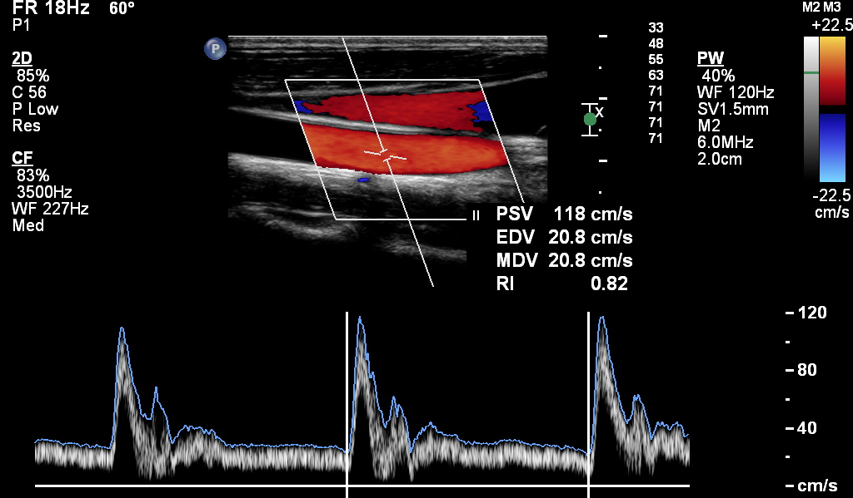
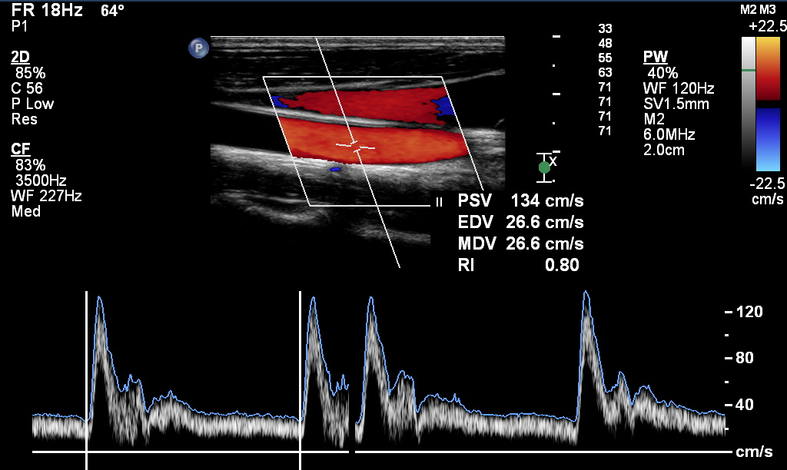
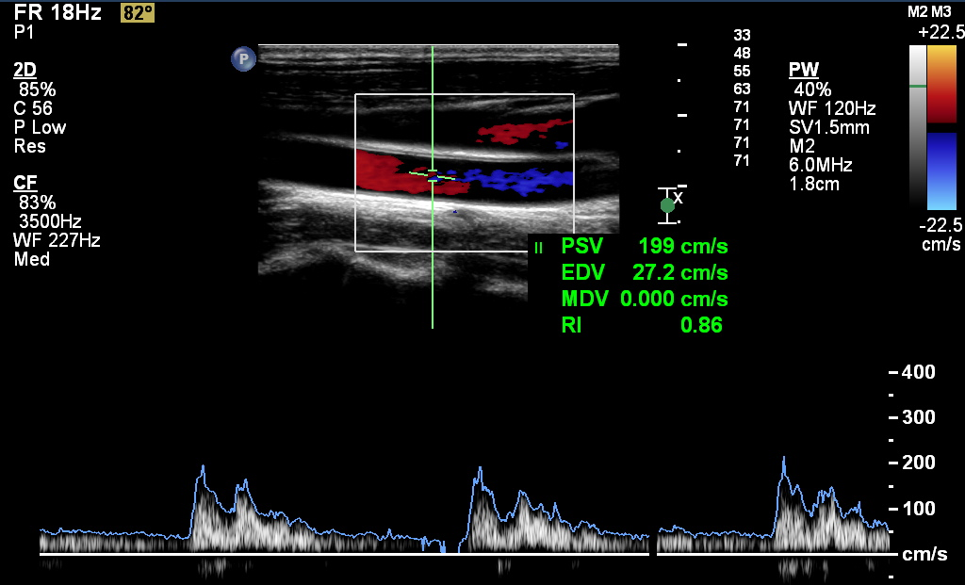
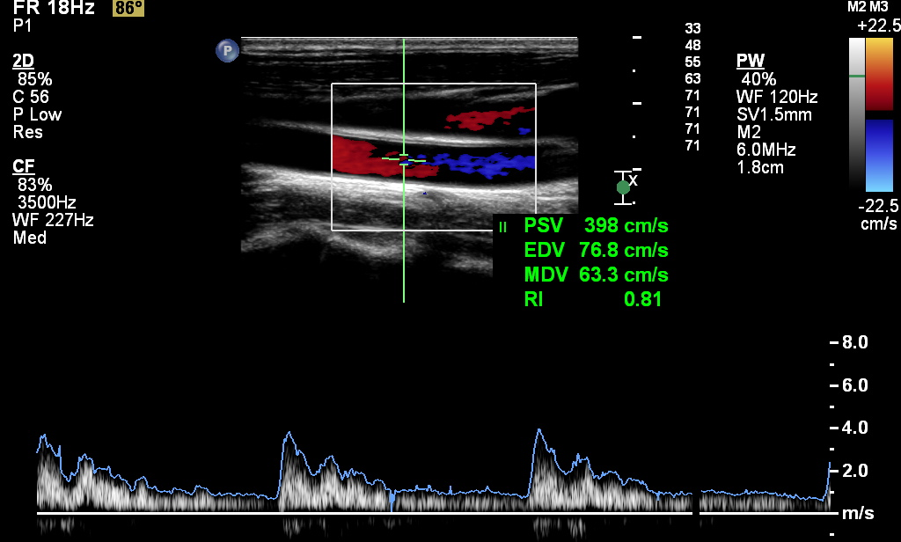
60° vs. 64°
118 vs 134
82° vs. 86°
199 vs 398

Slide 38
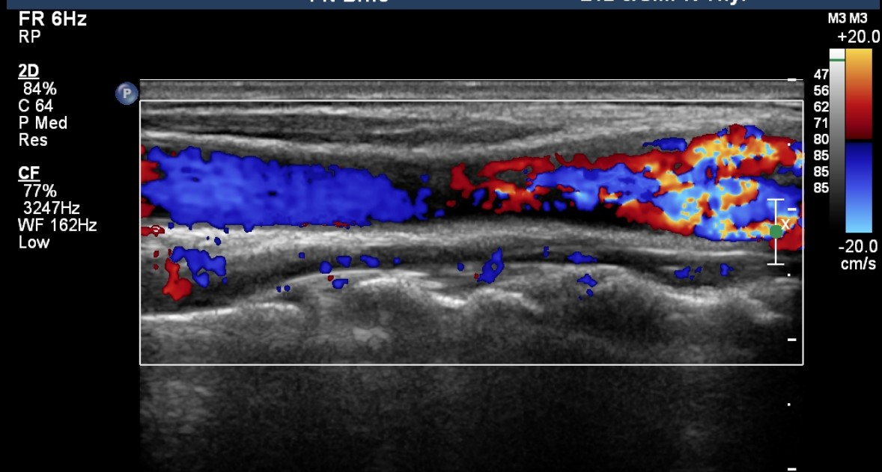

Slide 39
Dopplerovské techniky

Slide 40
Kontinuální doppler
  S kontinuální nosnou vlnou (continuous wave - CW)
  Dva měniče – vysílač a přijímač
  Výstupem spektrální záznam (změny rychlosti v čase)
  Signál je součtem všech posunů v dráze vlnění
  - Nelze určit hloubka, ze které signál přichází
  Měří libovolně velké rychlosti
  Tužkové Dopplery pro vyšetření periferních cév

Slide 42
Pulzní doppler
  S pulzní nosnou vlnou (pulse wave – PW)
  Jeden měnič, střídavě vysílá a přijímá
  Doba mezi vysláním a příjmem UZ impulzu je úměrná vzdálenosti cévy od ultrazvukové sondy
  Umožňuje záznam rychlostního spektra toku krve v konkrétní cévě v kombinaci s B-modem - duplexní zobrazení
  Fyzikální limitace frekvencí vysílaných pulzů - pulzní repetiční frekvence (PRF)
  - Hloubka cévy
  - Rychlost toku v cévě (Nyquistův vzorkovací teorém)
Notes:
Nyquistův vzorkovací teorém pokud byla vzorkovací frekvence vyšší než dvojnásobek nejvyšší harmonické složky vzorkovaného signálu.“

Slide 43
Barevný doppler
Barevné mapování, color doppler
V B-obrazu definovaná výseč, ze které je pomocí techniky pulzního Dopplera opakovaně jedné ose sbírána informace o rychlosti a směru toku, která následně vykreslena do obrazu v podobě barevných pixelů (BART)
Obvykle vykreslena průměrná hodnota fázových posunů pro jednotlivý bod obrazu
Semikvantitativní hodnocení
V kombinaci se spektrálním záznamem pulzního Dopplera – triplexní zobrazení

Slide 44
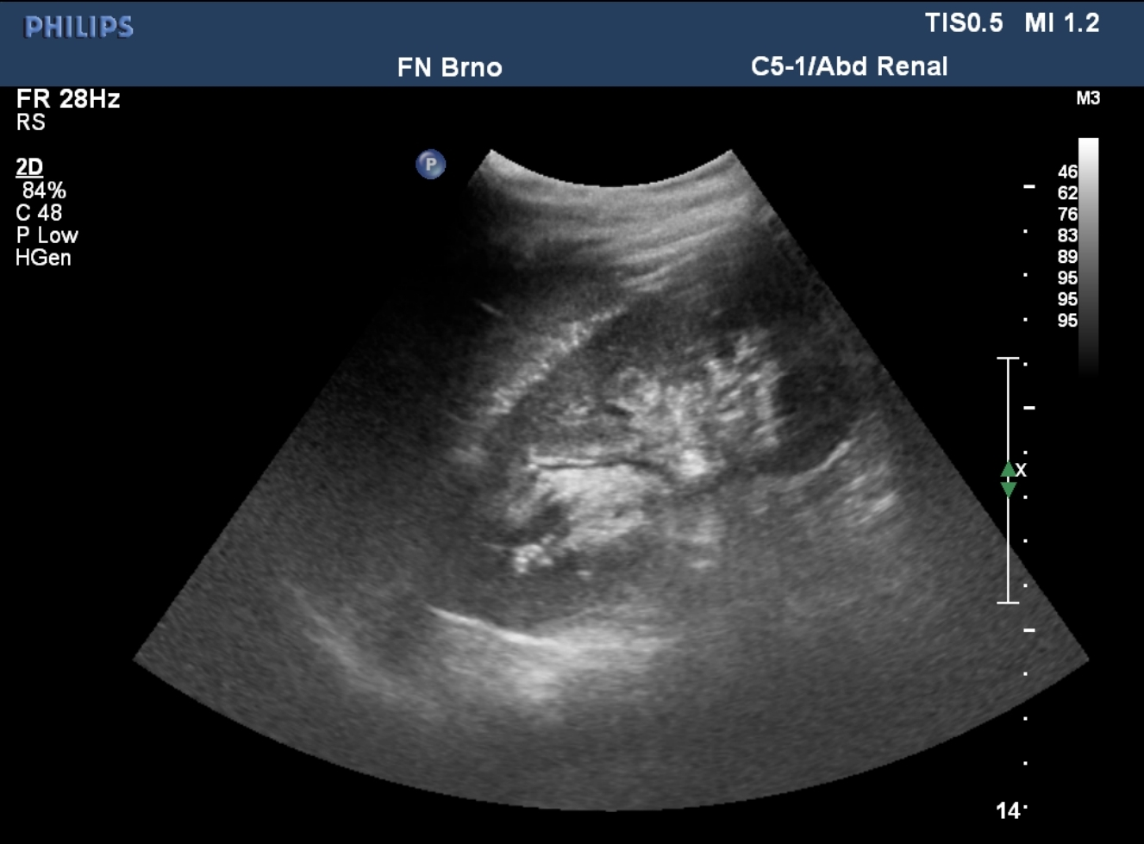
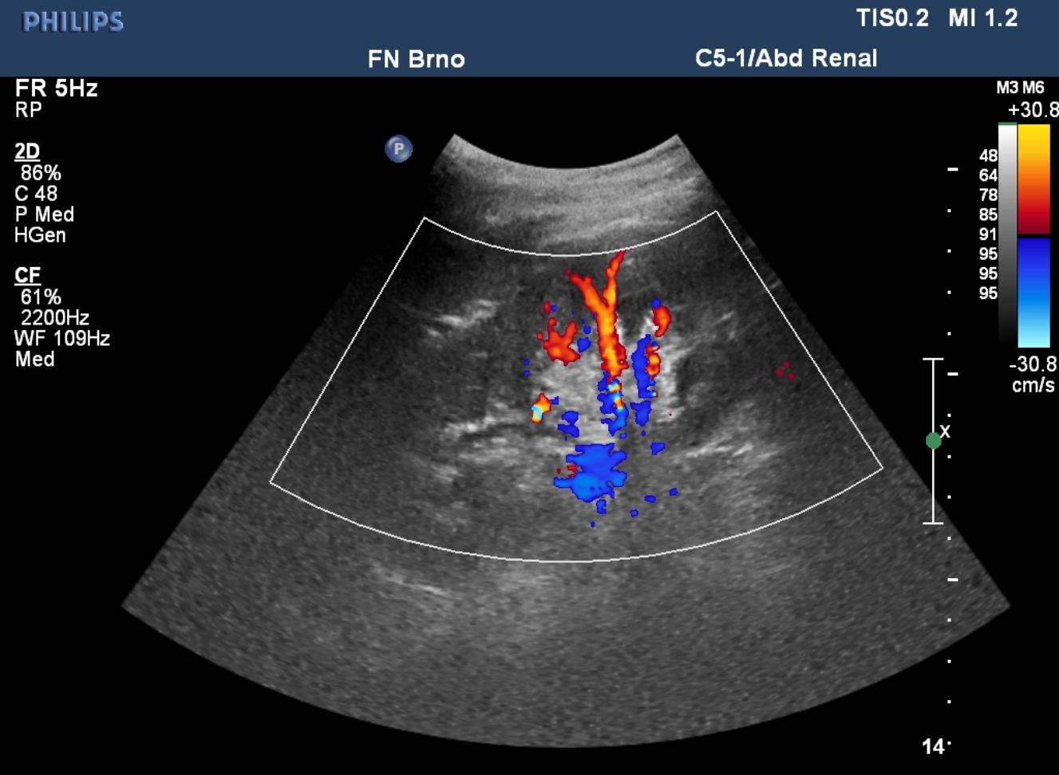
Pokles vzorkovací frekvence obrazu – FR (frame rate)
Notes:
Nárůst bezpečnostního indexu TIS (thermal index in soft tissue) ?????

Slide 45
Energetický doppler
Power doppler, (CPA color power angio)
Obdoba barevného mapování
Zobrazuje celou energii dopplerovského signálu – krom rychlosti započítává i intenzitu signálu (energie úměrná ploše vymezené spektrální křivkou)
Citlivost pro velmi pomalé toky
Málo ovlivněna úhlem
Nevhodná k určení rychlosti

Slide 46
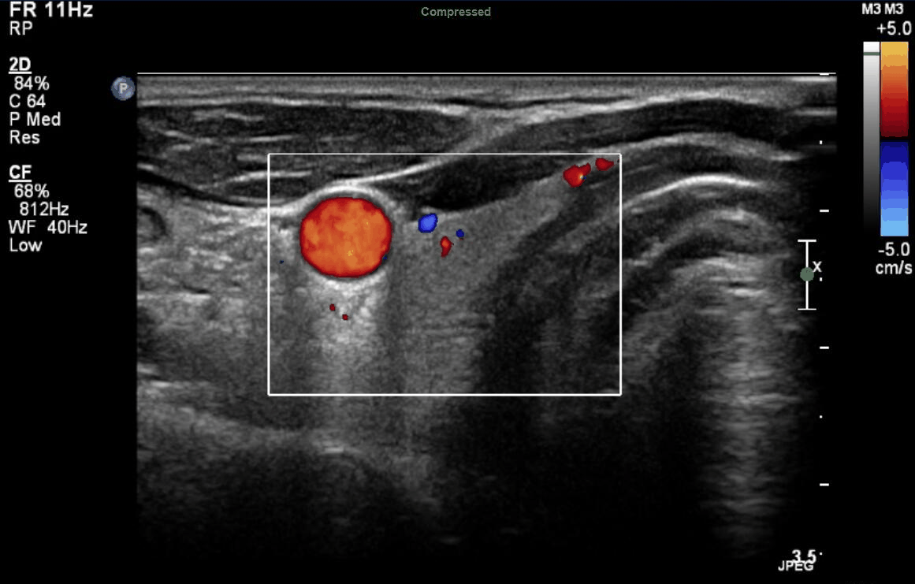
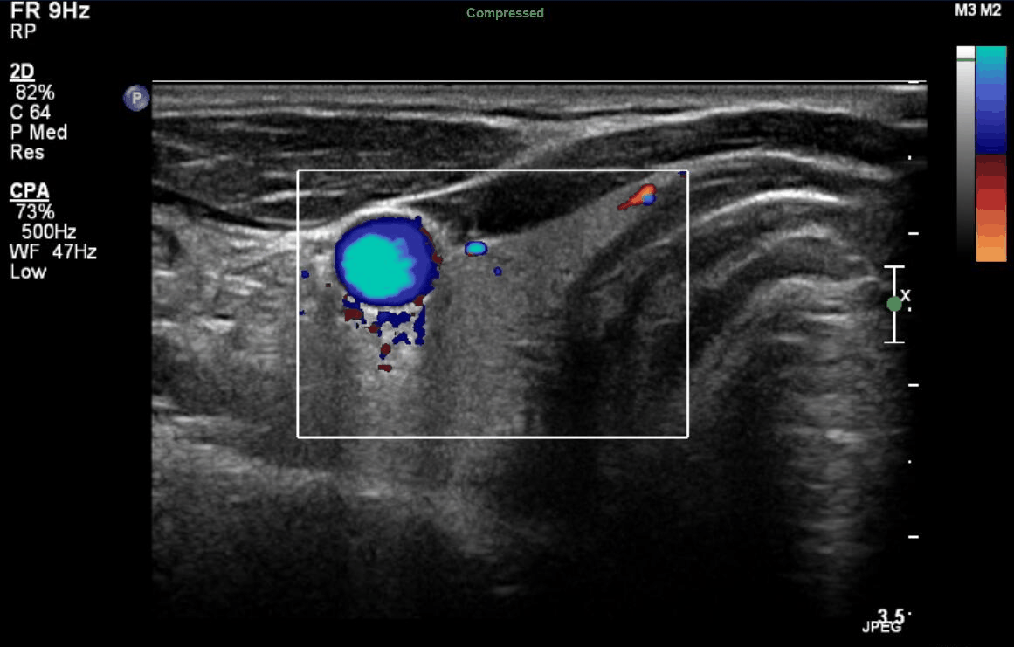
Barevný doppler vs. energetický doppler

Slide 47
Praktická nastavení dopplerovského ultrazvuku
Steer – vychýlení UZ svazku pro zisk vhodného dopplerovského úhlu
Pro barevný i spektrální záznam
Definuje vlastní úhel mezi UZ vlněním a cévou

Slide 48
Praktická nastavení dopplerovského ultrazvuku
Angle correct – úhlová korekce, pro správný výpočet rychlosti spektrálního záznamu

Slide 49
Praktická nastavení dopplerovského ultrazvuku
Sample volume – vzorkovací objem, odpovídá rozsahu měřené cévy

Slide 50
Praktická nastavení dopplerovského ultrazvuku
Scale – škála, definuje rozsah měřených hodnot, pro barevný i spektrální záznam
Baseline – základní (nulová) linie pro barevný i spektrální záznam

Slide 51
Praktická nastavení dopplerovského ultrazvuku
WF – wall filter
hranice filtrovaných nízkých frekvencí pro odstranění šumu

Slide 52
Hodnocení dopplerovského záznamu
Velocities – rychlosti
PSV – peak systolic velocity
EDV – end diastolic velocity
MDV – minimal dilastolic velocity
RI – resistence index
AT – acceleration time

Slide 53
Závěr
Dodržovat správné nastavení
Co nejmenší úhel (do 60°) – steering!
Úhlová korekce dle skutečného průběhu cévy
Přizpůsobení baseline a scale – odstranění artefaktů
Vhodný přednastavený program

Slide 54
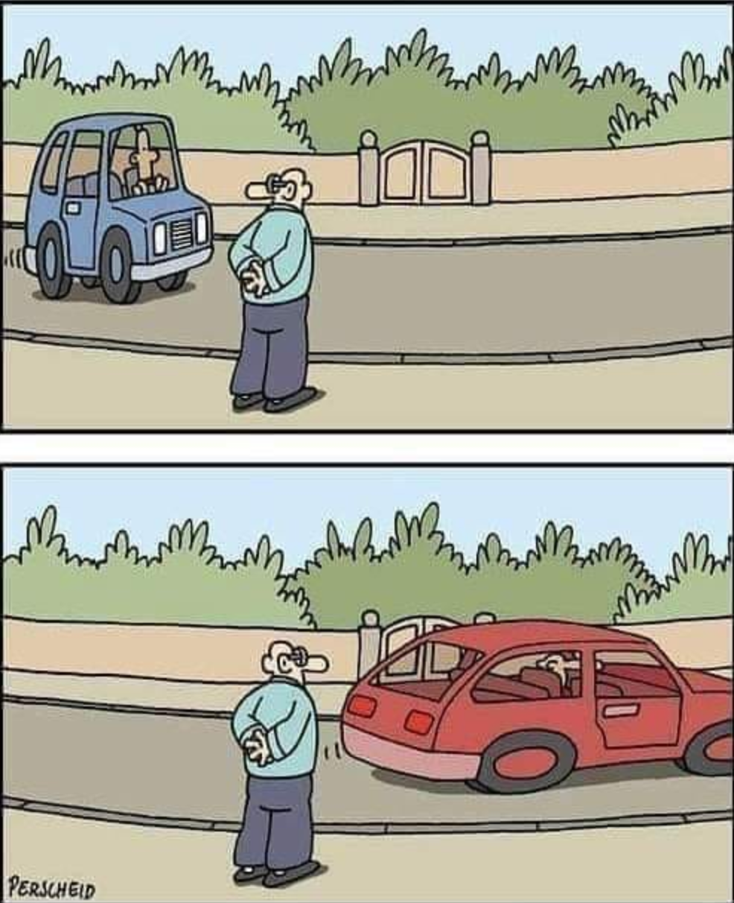

Děkuji za pozornost

